Slide 1
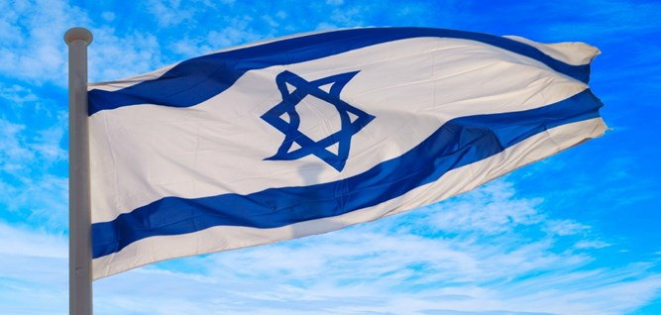

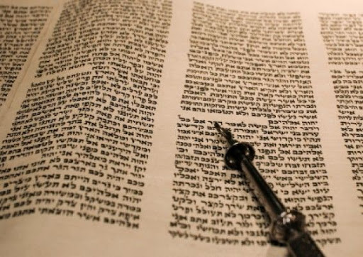

המדינה היהודית
הרב ד"ר יוחאי רודיק
מפמ"ר מחשבת ישראל ממ''ד

Slide 2

1.
הגלות בעצמו היא ראיה והוכחה ברורה על הגאולה,
וזה כי אין ספק כי הגלות היא שינוי מהסדר ש-ה' יתברך סידר כל אומה במקומה... וכל הדברים כאשר הם יוצאים ממקומם הטבעי אין להם עמידה במקום הבלתי טבעי.
מהר"ל, נצח ישראל פרק א'

Slide 3
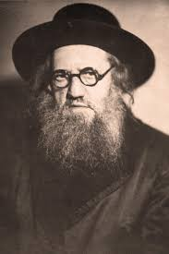
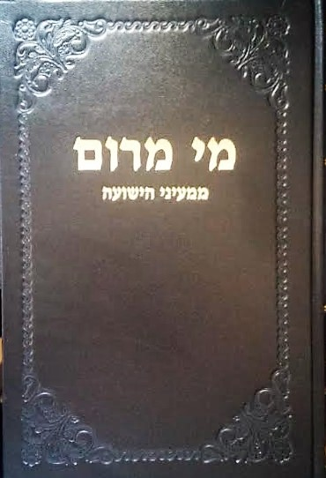
2.
הצפייה לישועה איננה רק על העתיד
אלא גם בהווה –
- לצפות לכל שעה שאפשר שתופיע בה הגאולה...
הרב חרל"פ, ממעייני הישועה עמ' י"א י"ב

Slide 4

3.
ג' שבועות הללו...
שלא יעלו בחומה...
שלא ימרדו באומות העולם...
ואחת שהשביע הקב"ה את העובדי כוכבים שלא ישתעבדו בהן בישראל יותר מדי.
מסכת כתובות, דף קי"א

Slide 5
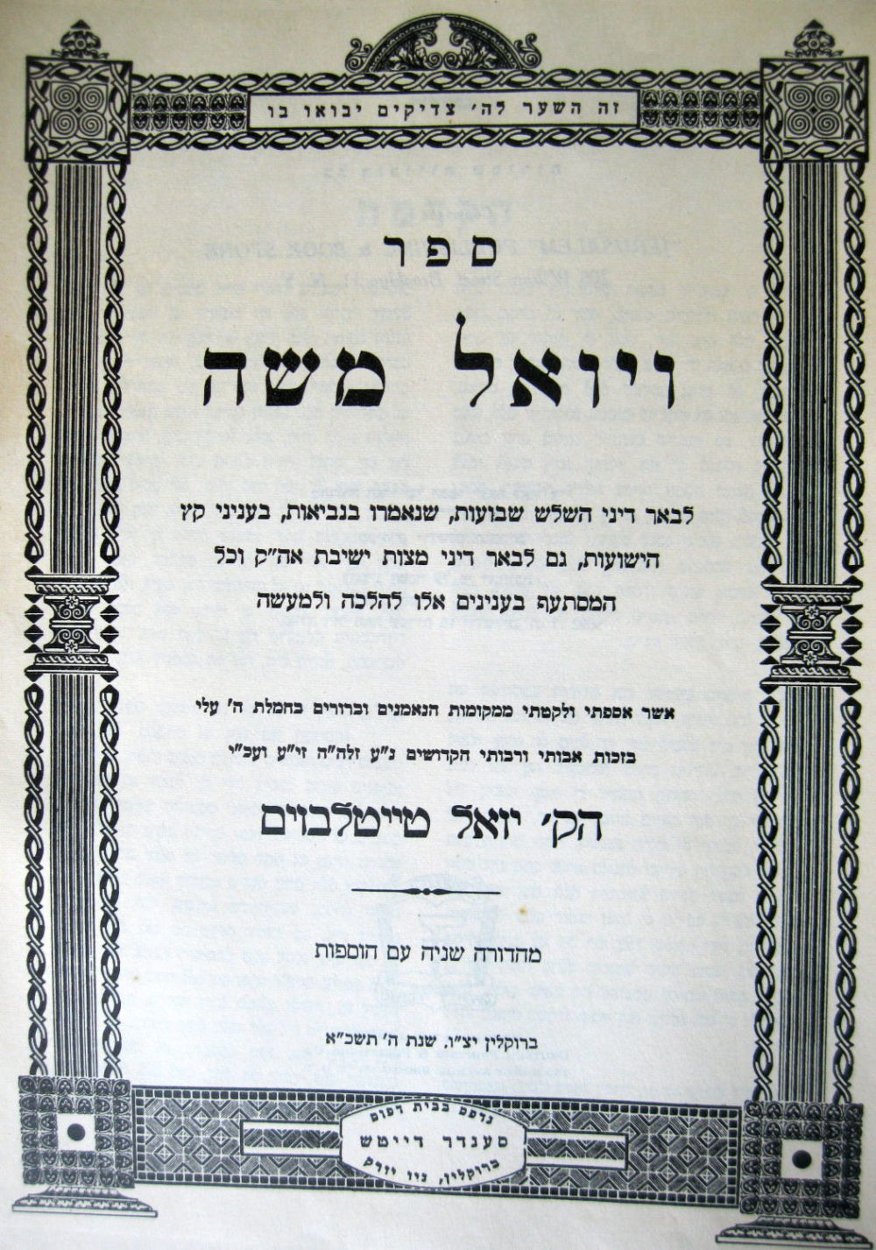
4.
והנה המהרסים לקחו גאולה מעצמם...
אילו היו חברי הכנסת צדיקים וקדושים הוא עוון פלילי,
איום ונורא לקחת גאולה טרם הזמן...
אי אפשר שיהיו אלו שתי האמונות במדינה ובתורתנו הקדושה – באדם אחד.
רבי יואל טייטלבוים, הרבי מסאטמר, ויואל משה עמ' פ"ד

Slide 6

5.
בשנת חמש עשרה לאמציה בן יואש מלך יהודה
מלך ירבעם בן נבט...
ויעש הרע בעיני ה'...
הוא השיב את גבול ישראל מלבוא חמת עד ים הערבה כדבר ה' אלוקי ישראל...
ויושיעם ביד ירבעם בן יואש.
מלכים ב', י"ד

Slide 7
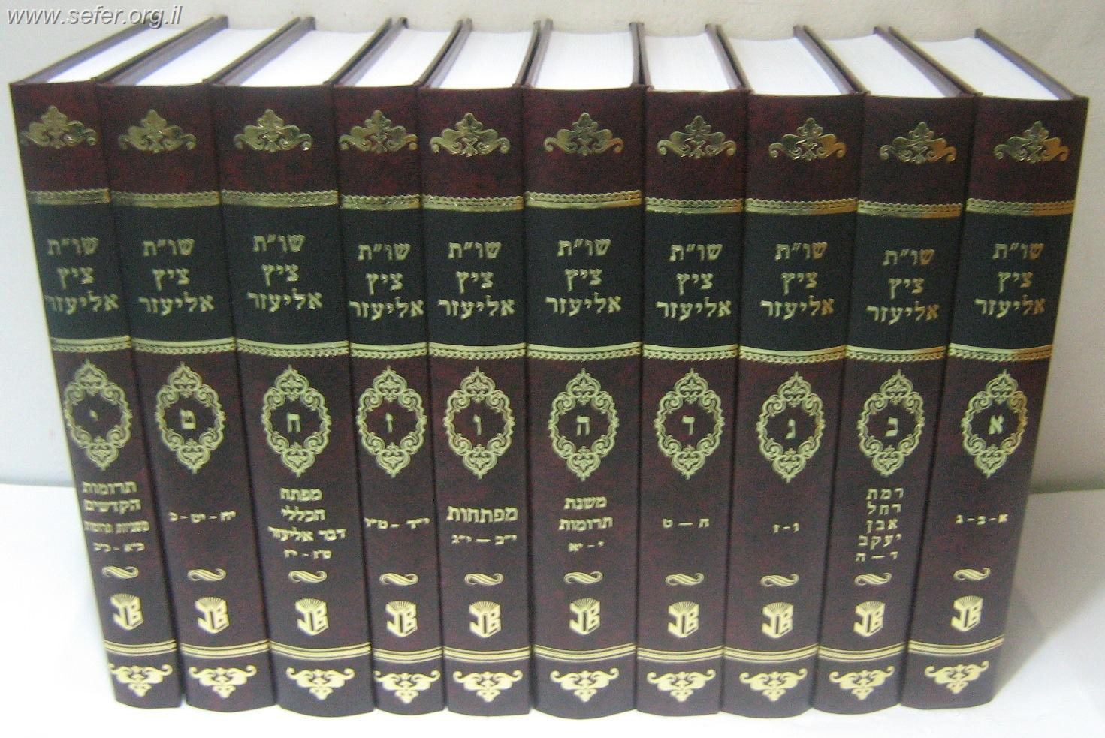
6.
מצוות עליה והתיישבות גם כשההנהגה היא ברובה חילונית.
נראה לי ברור שאין מקום כלל לסירוב לעלות לארץ...
מפני שברור הדבר שככל שתתגבר עליית שומרי תורה כן תתגבר כח ההשפעה של היהדות הנאמנה.
הרב אליעזר יהודה ולדנברג, שו"ת ציץ אליעזר, חלק ז'.

Slide 8
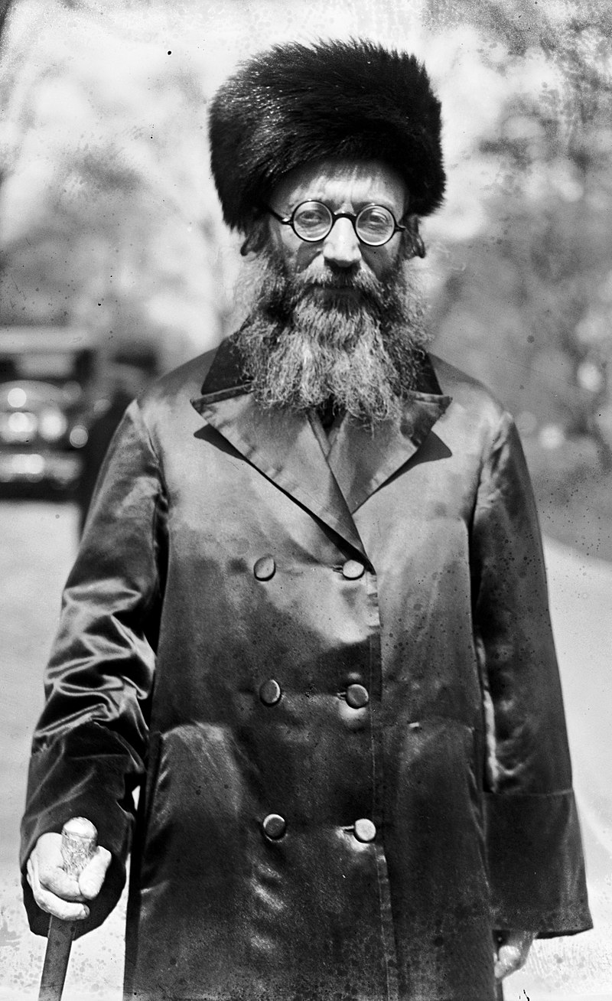

7.
כן, אתחלתא דגאולה ודאי הולכת ומופיע לעינינו...
מאז התחיל "הקץ המגולה" להיגלות, מעת אשר הרי ישראל החלו לעשות ענפים ולשאת פרי לעם ישראל...
ודאי קול דודי דופק ואור ה' אחד.
הרב אברהם יצחק הכהן קוק, חזון הגאולה.

Slide 9
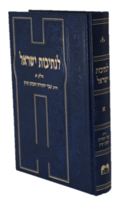
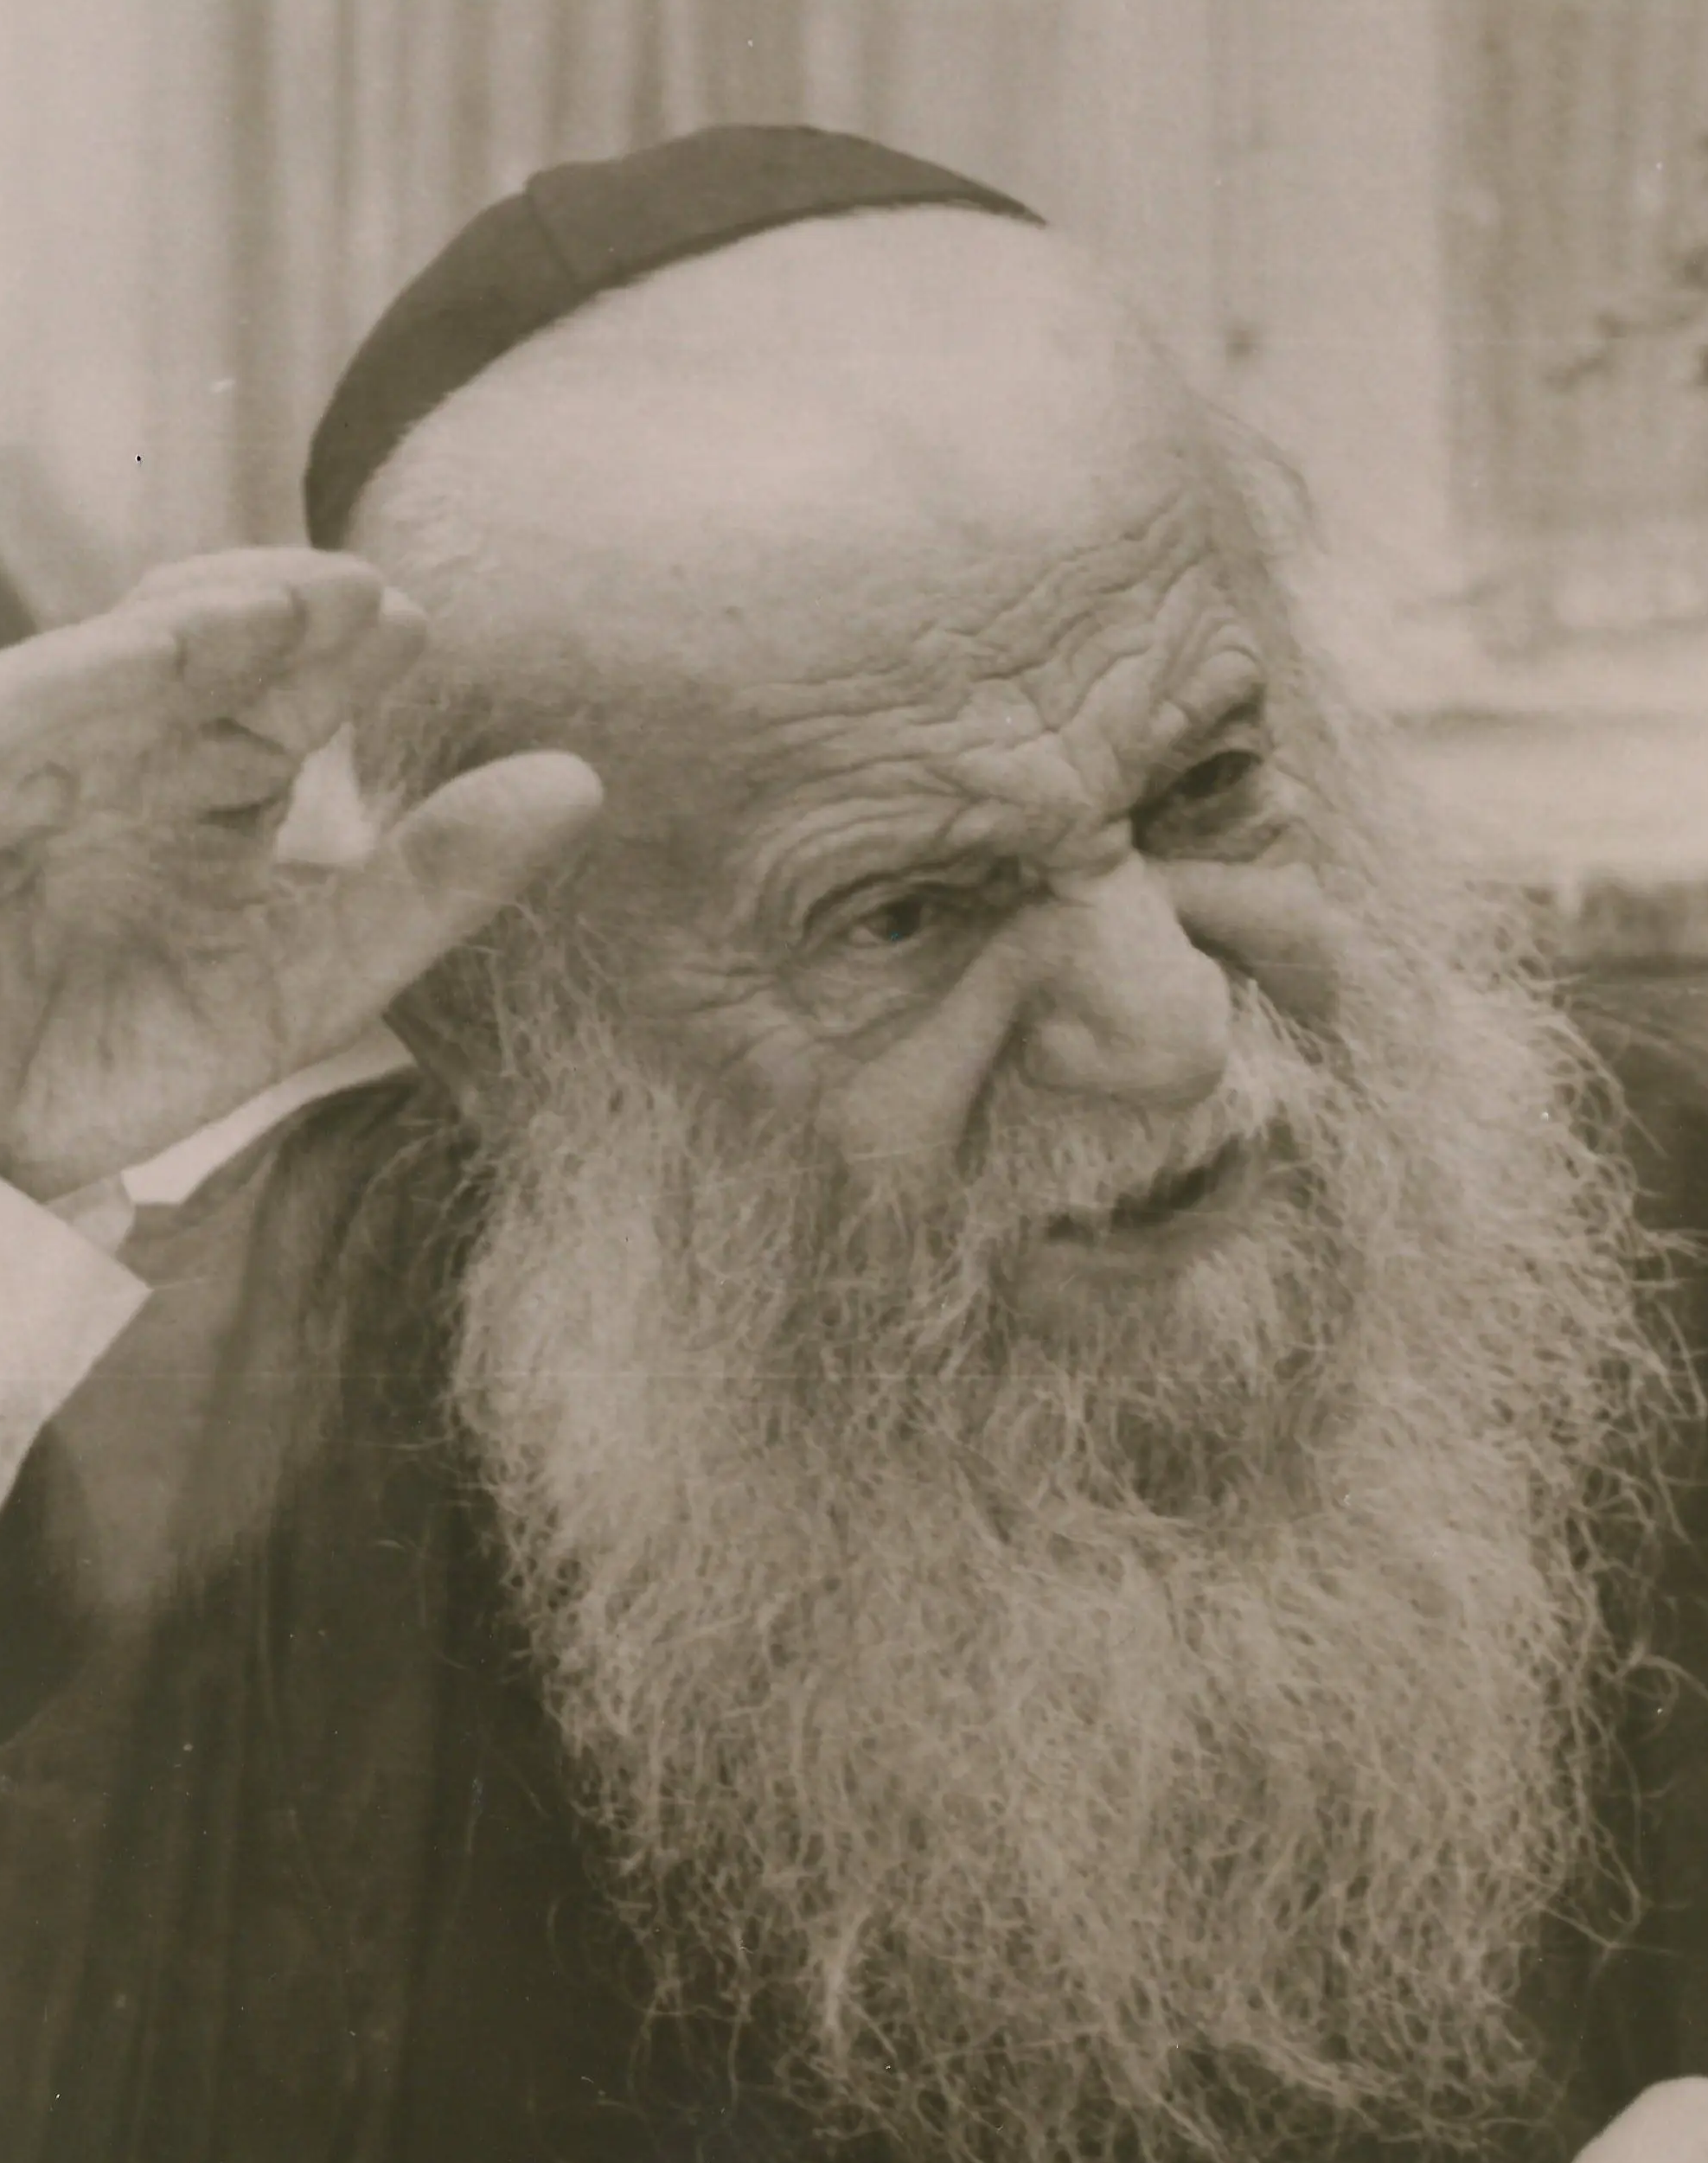
8.
אותה הדרכת ההדרגה קמעא קמעא שהיא קובעת את מהלך גאולתם של ישראל לכל צדדיה המעשיים והרוחניים,
הלוא היא כוללת בתוכה גם את כל ההפסקים והעיכובים גם את כל הנסיגות והכישלונות,
גם את כל העיכובים והסיבוכים.
הרב צבי יהודה הכהן קוק, לנתיבות ישראל.

Slide 10
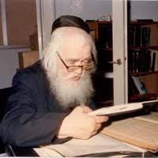

9.
שמא תאמר אנחנו לאום, יש לנו ארץ משלנו, יש לנו מדינה, יש לנו חיילים...
האם לפני כן לא היה עם יהודי? מה שמייחד אותנו זו התורה...
מצד אחד רואים התעוררות רבתי...מצד שני רואים אנו מחזה מחריד ואיום, מרד קיבוצי במלכות שמיים...
יש הבדל בין יחיד החוטא בינו לבין עצמו, לבין ציבור המונים שהתארגן לחיות באורח שיטתי חיים של חטא ועוון...במדינה משלנו, עם נשיא משלנו.
הרב אלעזר מנחם מן ש"ך, מכתבים ומאמרים.

Slide 11
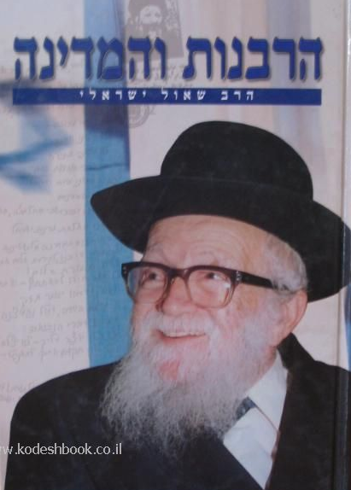
10.
יש הבדל גדול בין הטובה שהקב"ה השפיע עלינו לבין הצורה בה אנו משתמשים בה.
הקמת המדינה היא מתנה עצומה, עם פוטנציאל רוחני עצום...
הרב שאול ישראלי, הרבנות והמדינה, עמוד 284.

